Slide 1





Slide 2
Thứ Tư ngày 1 tháng 10 năm 2025
Tiếng Việt ( Luyện từ và câu)
Mở rộng vốn từ về hoạt động thể thao, vui chơi; Câu nêu hoạt động

Slide 3



Bạn nhỏ đã làm những công việc gì?

Slide 4

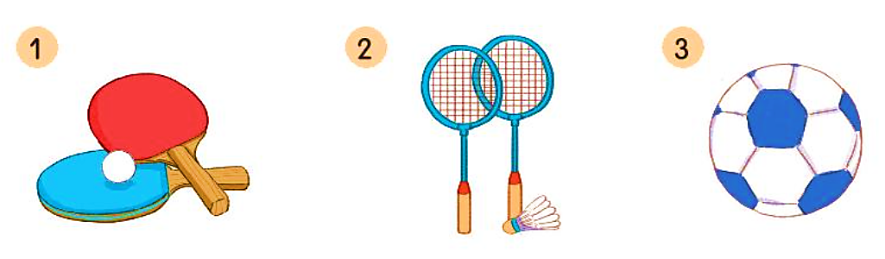

Nói tên các dụng cụ thể thao sau:

Slide 5
vợt bóng bàn, quả bóng bàn
vợt cầu lông, quả cầu lông
quả bóng đá

Slide 6
Em thích chơi môn thể thao nào?
Dụng cụ môn đó có dễ sử dụng không?
Lưu ý gì khi bảo quản dụng cụ thể thao của môn đó?

Slide 7

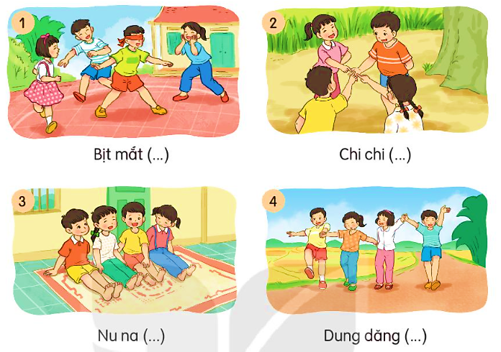
Đây là trò chơi dân gian gì?

Slide 8


Thảo luận nhóm đôi
Ghi chép kết quả ra nháp

Slide 9
Bịt mắt bắt dê
Chi chi chành chành
Nu na nu nống
Dung dăng dung dẻ

Slide 10


Slide 11
Em có biết chơi các trò chơi đó không?
Em thường chơi với ai?
Em thích trò nào nhất

Slide 12





3. Đặt câu về hoạt động trong mỗi tranh

Slide 13
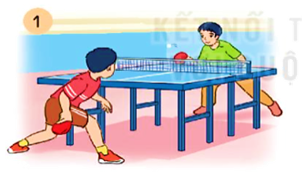
Câu chỉ hoạt động phải có từ chỉ hoạt động
Trong câu từ nào chỉ hoạt động?
M: Hai bạn đang chơi bóng bàn.

Slide 14
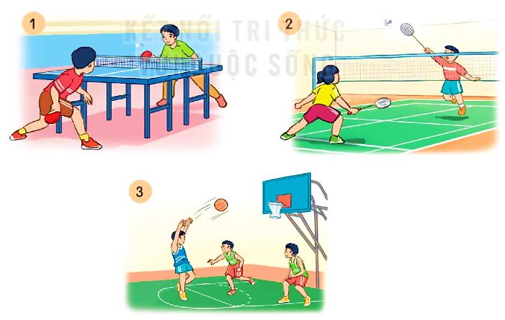
Hai bạn chơi bóng bàn.
Nga và Hùng đang chơi cầu lông.
Các bạn đang chơi bóng rổ rất vui vẻ.

Slide 15






